Slide 1
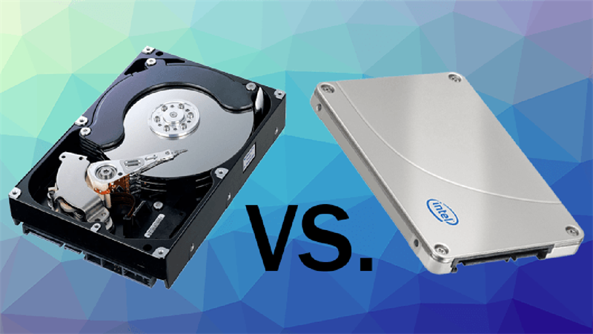
BÀI THUYẾT TRÌNH SO SÁNH HHD VÀ SSD
Sinh viên: Đào Minh Ngọc
Mã sinh viên: PH20534

Slide 2
NỘI DUNG CHÍNH
Khái niệm về ổ cứng
Nguyên lí hoạt động
Ưu nhược điểm của SSD và HDD
Sự phổ biến của SSD và HDD
Khi nào nên chọn SSD
Khi nào nên chọn HDD
Kết luận

Slide 3
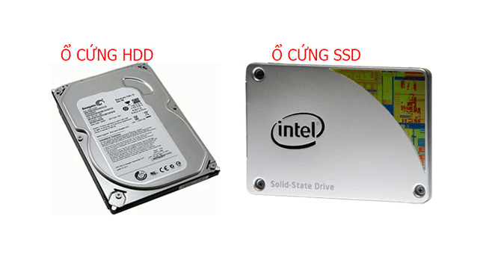
KHÁI NIỆM VỀ Ổ CỨNG
SSD là viết tắt của Solid State Drive. Bạn có lẽ quen thuộc với các USB - ổ cứng SSD có thể được coi là một phiên bản có dung lượng lớn hơn và phức tạp hơn của bộ nhớ USB. Khác với ổ cứng HDD, không có ổ đĩa xoay vật lý nào bên trong ổ SSD. Điều này lý giải vì sao bạn có thể nghe thấy tiếng ổ đĩa quay trong quá trình sử dụng máy tính có ổ cứng HDD.

Slide 4
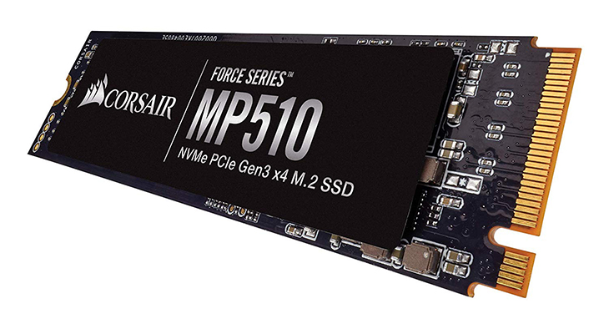
NGUYÊN LÍ HOẠT ĐỘNG CỦA SSD VÀ HDD
Ổ SSD không lưu dữ liệu trên các lá đĩa cơ học và hoàn toàn không sử dụng những kết cấu cơ học. Thay vào đó, dữ liệu sẽ được lưu trên các chip NAND Flash.
Cấu tạo của NAND Flash bao gồm nhiều transitor đặc biệt có tên gọi là floating gate transitor, khác với transisitor dùng trong bộ nhớ DRAM vốn phải refresh nhiều lần mỗi giây, NAND Flash được thiết kế để giữ nguyên trạng thái của nó kể cả khi không được cấp nguồn.
Cơ cấu tổ chức của NAND Flash theo hình lưới, gồm nhiều page và block. Mỗi page gồm nhiều cell hợp thành, và nhiều page sẽ tạo thành một block.

Slide 5
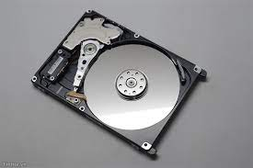
Ổ cứng HDD cũng là loại Non-volatile memory giống như ổ cứng SSD nhưng cấu trúc hoàn toàn khác. Cấu trúc dữ liệu của ổ cứng HDD được phân chia thành Track, Sector và Cluster.
Sector: Mỗi track lại được chia thành những đường hướng tâm tạo thành các sector. Sector là đơn vị chứa dữ liệu nhỏ nhất.
Cluster: Cluster là một đơn vị lưu trữ gồm một hoặc nhiều sector. Khi lưu dữ liệu vào ổ cứng, các dữ liệu ghi vào hàng chục, hoặc hàng trăm cluster liền kề hoặc không liền kề nhau.
Track: Là những vòng tròn đồng tâm trên một mặt đĩa dùng để xác định các vùng lưu dữ liệu riêng biệt, mặc định track không cố định khi được sản xuất. Khi đĩa cứng bị hỏng, track có thể được tái cấu trúc lại nhằm khắc phục lỗi.

Slide 6
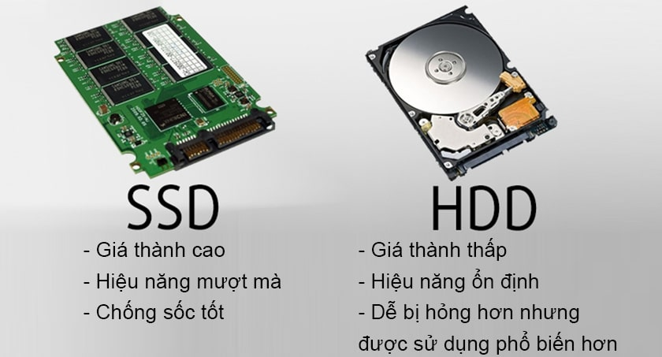
ƯU NHƯỢC ĐIỂM 2 Ổ CỨNG SSD VÀ HDD
Tốc độ xử lý: Xét về khía cạnh tốc độ thì đây là ưu điểm của ổ cứng SSD. Nếu cùng xử lý một tác vụ SSD chỉ mất vài giây thì HDD lại mất hơn 1 phút. Điều này thấy rằng SSD phù hợp cho nhu cầu người dùng chơi game hay thiết kế đồ họa chuyên nghiệp
Tiếng ồn: HDD khi chạy sẽ khá rung hay gây ra tiếng ồn mặc dù đã được khắc phục qua nhiều thế hệ HDD mới. So với SSD vẫn còn kém cạnh vì hoạt động cực kỳ mượt và yên lặng.
Giá: Vì có nhiều ưu điểm nổi trội hơn nê SSD giá thành đắt hơn rất nhiều so với HDD.
Hiệu suất và sự thông dụng: Hoạt động của SSD ổn định hơn so với HDD. Độ bền của SSD cũng nổi trội hơn HDD nhưng HDD vẫn vẫn được sử dụng thông dụng hơn vì giá rẻ và dung lượng lớn.

Slide 7
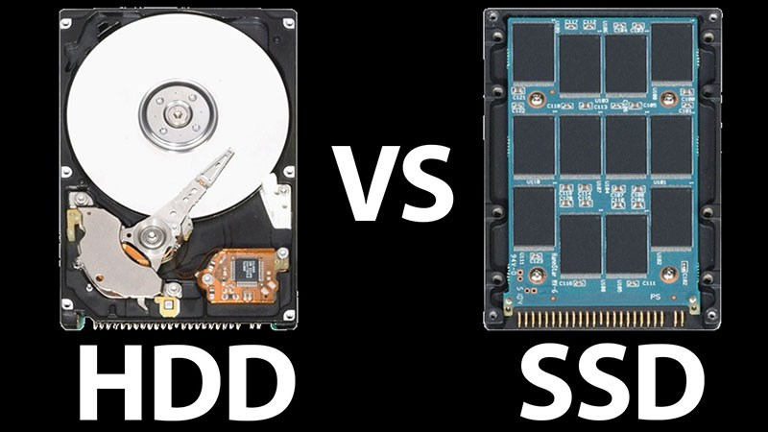
Hình thức: SSD được đánh giá cao về hình thức cũng như sự linh hoạt trong thiết kế hơn nhiều so với HDD (bắt buộc là đĩa từ và phải có một trục xoay).
Độ bền: Vì cấu tạo vật lý của HDD, các đĩa từ phải chạy liên tục khi máy tính đọc và ghi dữ liệu theo đó SSD bền hơn hẳn với HDD.
Sự phân mảnh dữ liệu: Dữ liệu lớn và tập trung sẽ dễ lưu và truy cập hơn trên HDD, nếu dữ liệu nhỏ lẻ sẽ dễ bị phân mảnh và mất thời gian hơn, điều này không xuất hiện trên SSD do cấu trúc các chip nhớ rời và dữ liệu được phân vùng trên đó.
Điện năng tiêu thụ giữa SSD và HDD: Vì không cần thêm điện năng để quay các mặt đĩa nên ổ cứng SSD ngốn rất ít điện năng, đem so sánh với HDD thì SSD tiêu thụ điện năng thấp hơn 4 lần

Slide 8
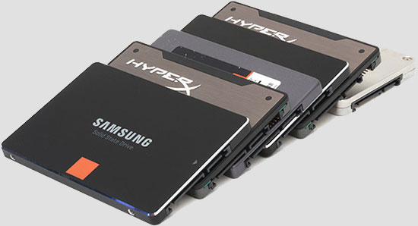
VỀ SỰ PHỔ BIẾN CỦA SSD VÀ HDD
Xét về sự phổ biến của hai loại ổ cứng thì ổ cứng HDD có số lượng phong phú hơn so với SSD. Danh sách một loạt các sản phẩm như Western Digital, Toshiba, Seagate, Samsung, và Hitachi đã cho chúng ta thấy rõ điều này. Đối với máy tính để bàn và máy Mac, ổ cứng HDD bên trong sẽ không thể tháo ra hoàn toàn, ít nhất là trong vài năm tới. Bạn cũng sẽ thấy nhiều sự lựa chọn hơn với ổ cứng HDD từ các nhà sản xuất khác nhau cho cùng một khả năng lưu trữ. Mặc dù các dòng ổ cứng SSD vẫn đang trên đường phát triển về số lượng, song ổ cứng vẫn chiếm đa số cho các thiết bị lưu trữ trong máy tính cá nhân.

Slide 9
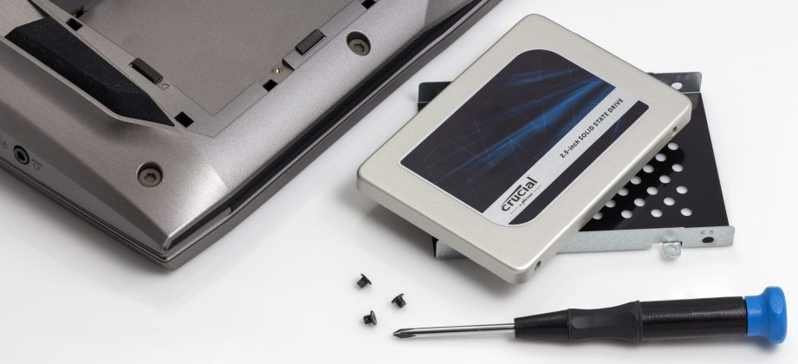
Khi nào nên chọn ssd
Người hay phải di chuyển trong khi làm việc. Rõ ràng việc đảm bảo cho sự an toàn dữ liệu trong tình trạng rung lắc là một việc quan trọng.
Người cần tốc độ xử lý dữ liệu công việc cao, làm trong lĩnh vực đồ hoạ hoặc kỹ sư. Để tối ưu nhất, bạn có thể sử dụng ổ cứng SSD để xử lý và HDD để lưu trữ. Như vậy vừa có không gian lưu trữ vừa đảm bảo được tốc độ tiến trình làm việc.
Người yêu âm thanh. Những ai thích thưởng thức âm nhạc thì nên sử dụng SSD, đơn giản vì nó không phát ra tạp âm nào trong quá trình hoạt động.

Slide 10
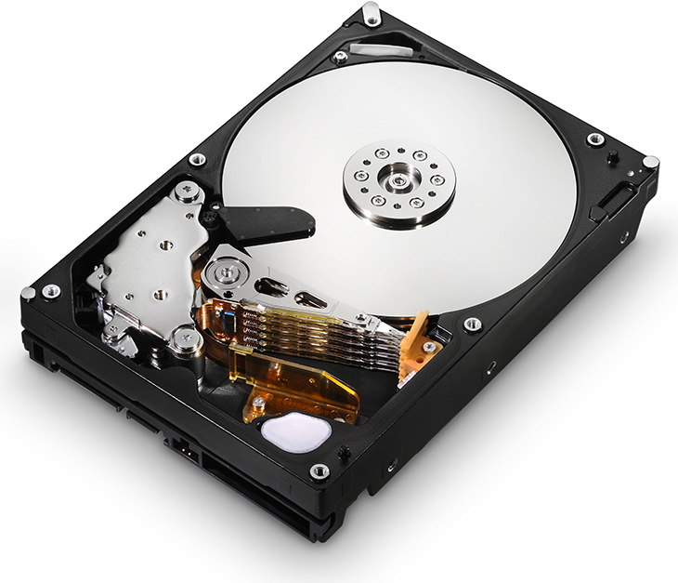
Khi nào nên chọn hdd
Người download nhiều và thích lưu trữ dữ liệu giải trí như phim ảnh. Chi phí để mua những ổ SSD có dung lượng cao thực sự rất đắt, mà lợi ích mang lại thì không cần thiết lắm.
Người làm trong lĩnh vực đồ hoạ. Lĩnh vực thường phải lưu trữ lại một lượng dữ liệu khổng lồ. Chính vì vậy chi phí để mua ổ cứng SSD là quá lớn.
Người dùng phổ thông. Nếu bạn không phải dùng máy khi di chuyển, không cần tốc độ đọc/ghi cao thì HDD là sự lựa chọn tối ưu.

Slide 11
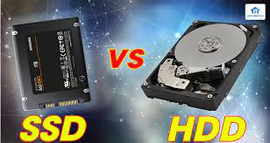
KẾT LUẬN
Nếu bạn chỉ đơn giản là tìm kiếm một cách rẻ tiền để lưu trữ các file dữ liệu, thì ổ cứng HDD vẫn là một sự lựa chọn rất tốt. HDD cung cấp rất nhiều terabyte cho bạn với chi phí bỏ ra nhỏ.
Nhưng đối với ổ đĩa chính của bạn (hệ điều hành, chương trình ứng dụng và các tệp được sử dụng nhiều nhất), bạn nên nâng cấp lên ổ SSD, vì nó cung cấp tốc độ được cải thiện đáng kể.
Trong mọi trường hợp, SSD hoặc HDD, bạn sẽ cần clean ổ đĩa của mình. Hệ điều hành của bạn đòi hỏi nhiều không gian đĩa để hoạt động – và việc thiếu không gian có thể gây ra sự chậm chạp cực độ và thậm chí là sự cố.

Slide 12

THANK YOU FOR LISTENING

